Slide 1



Drug Recommendation
21. 06. 23 (수)
김준기 배홍직 이상목 이준병 이현준
발표자 : 이상목

Slide 2
01
Word2Vec Model
Review 전체 단위 학습
Review 문장 단위 학습
Machine Learning Model
02
XGBoost, MLP, RNN, LSTM,
TEXT-CNN 등 각 모델 설명
Contents
03
Test Result
각 모델 테스트에 대한 결과
04
Plan
모델 정확도 개선 방안
챗봇 활용 방안 기획
어플리케이션 개발 계획

Slide 3


01
Word2Vec Model
Review 전체 단위 학습
Review 문장 단위 학습

Slide 4
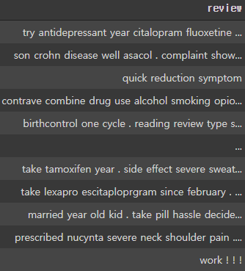
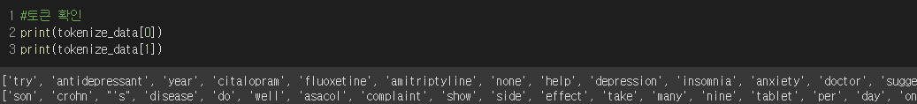
Review 전체 단위 학습

Slide 5
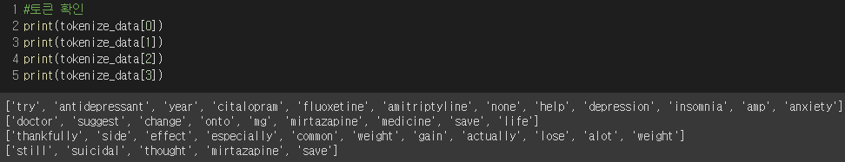
Review 문장 단위 학습

Slide 6
02
Predict Model
XGBoost
MLP
RNN
LSTM
TextCNN

Slide 7
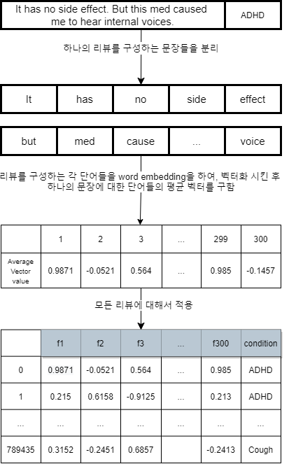
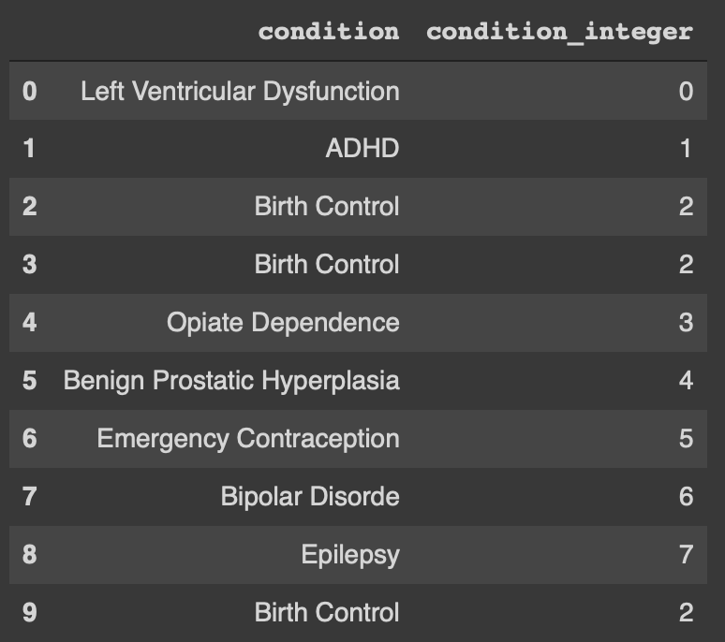
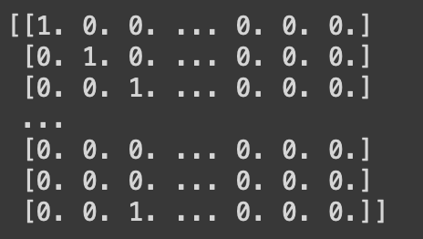
Preprocessing for XGBoost, MLP
Condition Vectorization
Train set의 condition data를 Integer Encoding
condition의 개수만큼 One-Hot Encoding
Review Average Embedding
Train Set에

Slide 8
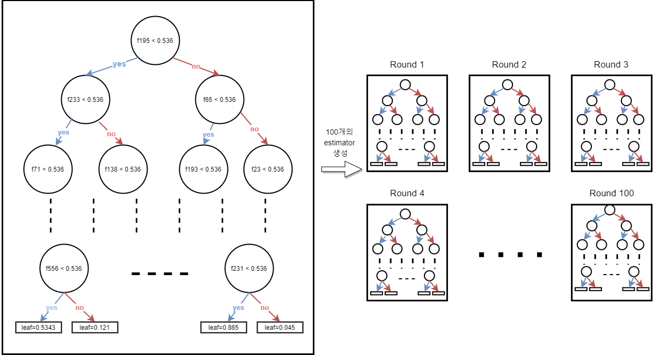
XGBoost classifier 모델
Ensemble method인 Extreme Gradient Boosting 모델로서 매 학습마다 이전 모델에서 예측을 잘 하지 못한 sample에 가중치를 주어서 다음 모델 학습에 이용

Slide 9
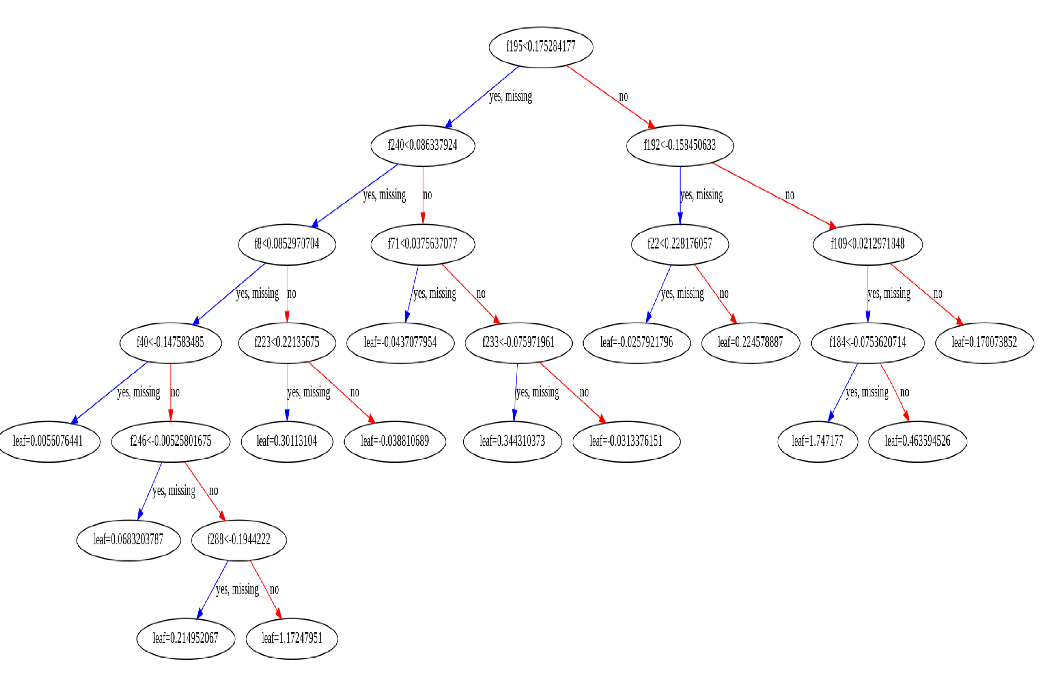
XGBoost Test result
단일 의사 결정 트리를 매 round마다 생성을 하되, 이전 모델에서 잘 예측하지 못한 sample에 대해 weight를 부여하여 다음 학습에 이용
학습 시간이 오래 걸리고 컴퓨팅 자원을 너무 많이 소모
Accuracy는 22.64%로 매우 낮은 성능을 보임
Input Feature = vectorized review data *size=(789435, 300)
Output Target =condition integer label(scalar)
XGBoostClassifier Model parameters n_estimator=100 tree_method=exact(tree 생성시 greedy algorithm이용) importance_type=Gain(node생성 시 고려할 feature 계산 방법) max_depth=6

Slide 10
MLP
다층 퍼셉트론을 이용한 모델 학습
Input Vector
Output Vector
(300,1)
(809,1)
Input Layer
Dense Layer
Dense Layer
Dense Layer
Output Layer
(300)
(512)
(512)
(모델 1 : 512,
모델 2 : 256)
(809)

Slide 11
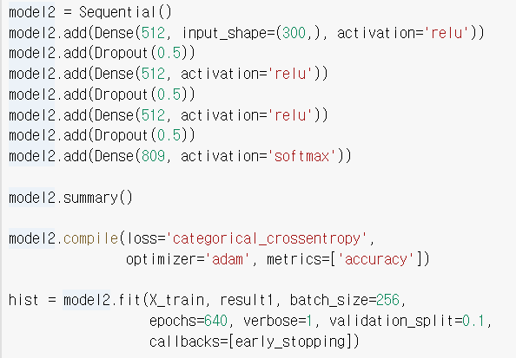
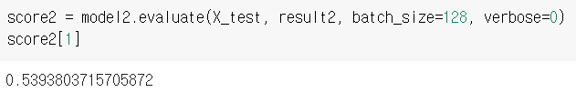
MLP
은닉층의 활성화 함수는
학습 성능이
가장 좋다고 평가되는 relu 사용
출력층은 하나의 condition 값을 예측 하기 위해 softmax 사용
Optimizer = adam
Loss_function = categorical_crossentropy
Test Set으로 정확도 평가 결과
약 53.9%의 정확도

Slide 12
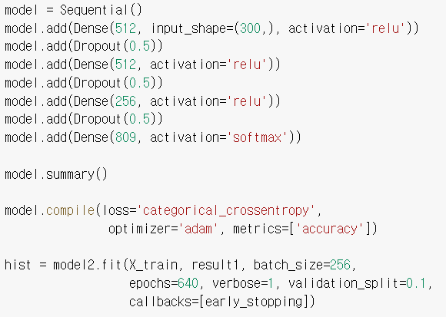
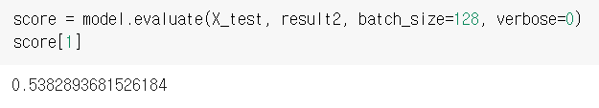
MLP
다른 것은 동일하나
세번째 Layer의 노드 수를 256개로 변경하여 학습 진행
Test Set으로 정확도 평가 결과
약 53.8%의 정확도

Slide 13
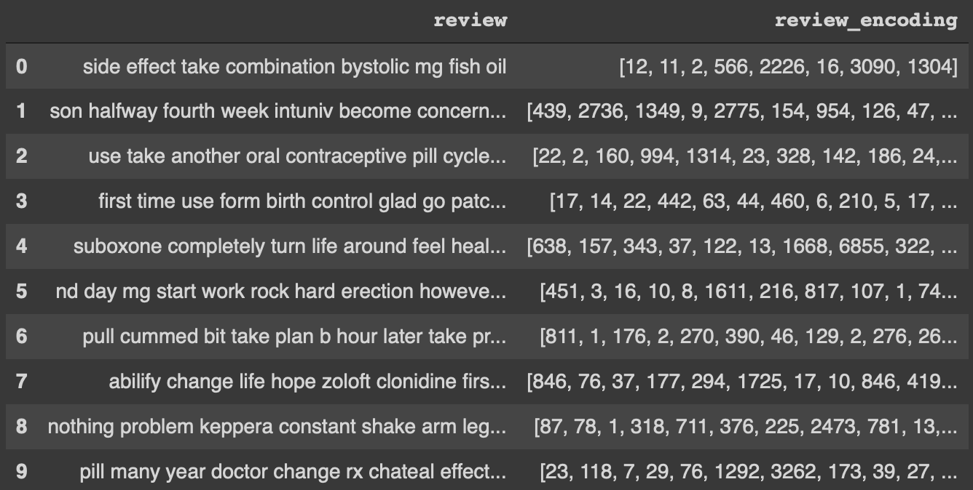
Preprocessing for RNN, CNN
Condition Vectorization
Train set의 condition data를 Integer Encoding
condition의 개수만큼 One-Hot Encoding
Review Encoding
Train Set에 존재하는 review data 토큰화 후, Integer Encoding
review의 길이를 100으로 설정해 짧은 문장은 0으로 pad 추가, 긴 문장은 단어 제거

Slide 14
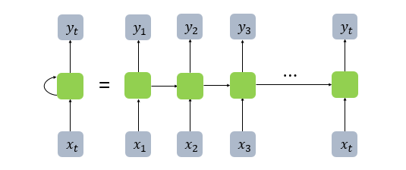
VANILLA RNN
RNN은 시퀀스 모델 중 하나로 자연어 처리 부분에서는 입력에 단어 시퀀스가 들어감
은닉층의 노드에서 활성화 함수를 통해 나온 결과값을 출력층 방향으로도 보내면서, 다시 은닉층 노드의 다음 계산의 입력으로 보내는 특징을 갖고 있음

Slide 15
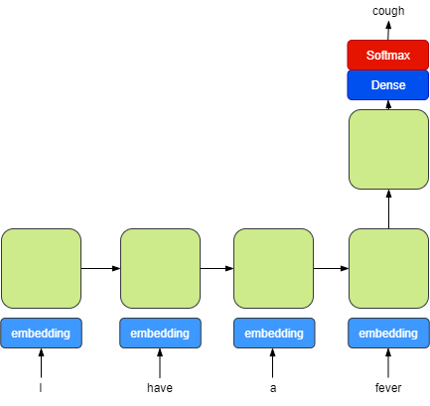
VANILLA RNN
단어 시퀀스를 가지고 Condition을 출력하기 위해서는
Many-to-One 형태의 모델을 설계
단어 시퀀스 : I have a fever
Condition : cough

Slide 16
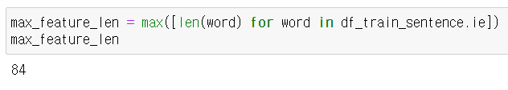
VANILLA RNN
model.evaluate(X_test, y_test)
12352/12352 [==============================] - 211s 17ms/step - loss: 3.1107 - acc: 0.3519
[3.1107373237609863, 0.3519175350666046]
리뷰 당 최대 단어 개수인 84에 맞춰서 Padding 처리
Model: "sequential_3"
_________________________________________________________________
Layer (type) Output Shape Param #
=================================================================
embedding_3 (Embedding) (None, 84, 300) 12939600
_________________________________________________________________
simple_rnn_3 (SimpleRNN) (None, 256) 142592
_________________________________________________________________
dense_3 (Dense) (None, 834) 214338
=================================================================
Total params: 13,296,530
Trainable params: 356,930
Non-trainable params: 12,939,600
_________________________________________________________________
테스트 데이터로 평가해 본 결과 35%의 정확도를 보였다. 하나의 문장에 단어의 개수가 많다 보니 셀의 개수가 늘어나서 낮은 정확도를 나타낸 것으로 보인다.

Slide 17
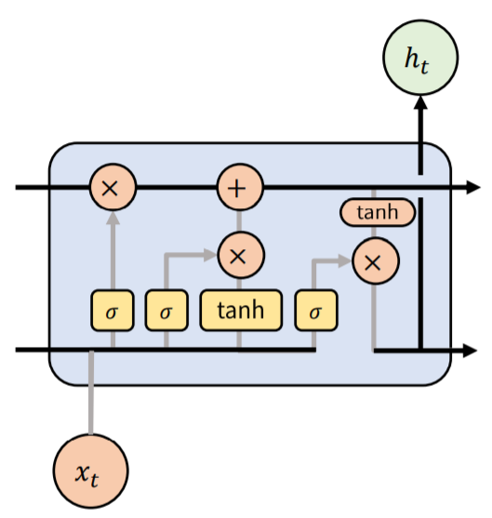
LSTM RNN
바닐라 RNN은 출력 결과가 이전의 계산 결과에만 의존하여 시점(time step)이 지날수록 앞의 정보가 뒤로 충분히 전달되지 못 하는 ‘장기 의존성 문제’ 발생 이러한 장기 의존성 문제를 해결하기 위해 고안된 RNN의 한 종류

Slide 18
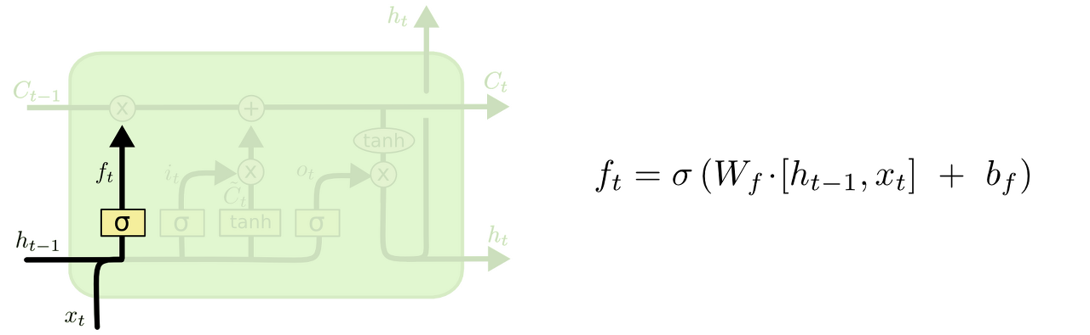
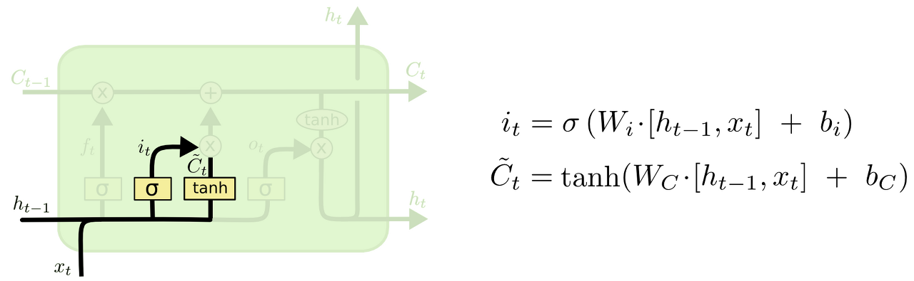
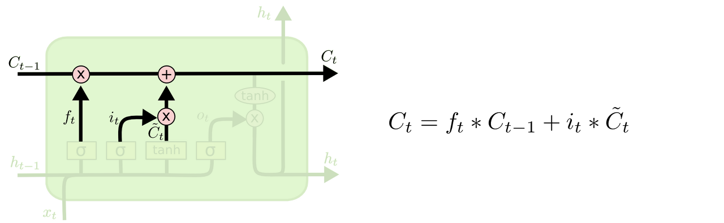
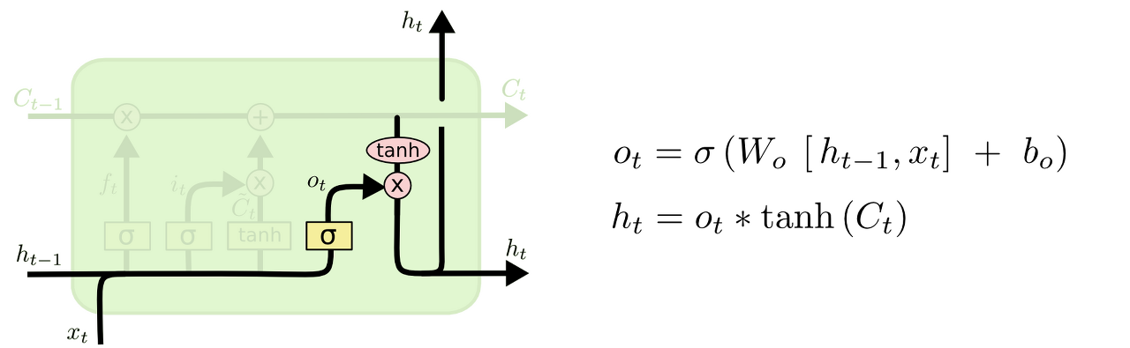
LSTM RNN
하나의 LSTM 셀은 삭제 게이트, 입력 게이트, 출력 게이트로 이루어져 있음
삭제 게이트를 통해 이전 상태의 정보를 삭제하고 새로운 정보를 추가한 뒤, 새로운 결과를 은닉 상태로 출력함

Slide 19
LSTM Test
model = Sequential()
model.add(Embedding(input_dim=len(embedding_matrix), output_dim=len(embedding_matrix[0]), weights=[embedding_matrix], input_length=conf['padding_size'], trainable=False))
model.add(LSTM(300))
model.add(Dense(810, activation='softmax'))
Input Feature = vectorized review data *size=(100, 300)
Output Target = vectorized condition data *size=(1, 810)
LSTM layer parameters *units=300(메모리 셀의 은닉 상태의 크기)
Dense layer parameters *activation=‘softmax’(다중 클래스 분류를 위한 소프트맥스 함수 사용)
Test Set에 대한 정확도는 72.6%로 나타남
Model: "sequential_8" ___________________________________________________________Layer (type) Output Shape Param # ===========================================================embedding_8 (Embedding) (None, 100, 300) 2670000 ___________________________________________________________lstm_8 (LSTM) (None, 300) 721200 ___________________________________________________________dense_6 (Dense) (None, 810) 243810 ===========================================================Total params: 3,635,010 Trainable params: 965,010 Non-trainable params: 2,670,000 ___________________________________________________________
loaded_model = load_model(conf['model_path'])
print("\n 테스트 정확도: %.4f" % (loaded_model.evaluate(X_test, y_test)[1]))
테스트 정확도: 0.7260

Slide 20
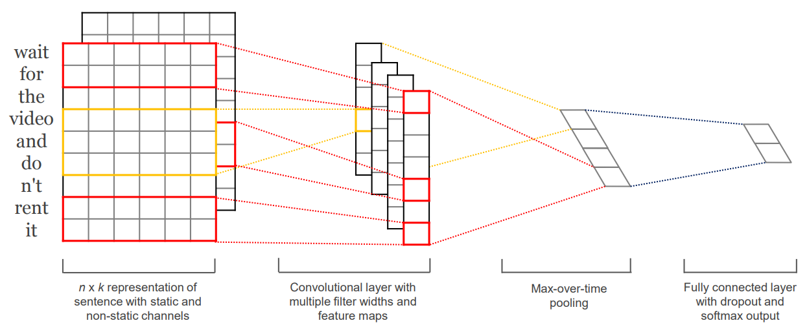
TextCNN
이미지 처리를 위해 고안된 CNN를 자연어 처리에 적용하기 위한 방법
텍스트의 지역적인 정보, 즉 단어 등장순서/문맥 정보를 보존

Slide 21
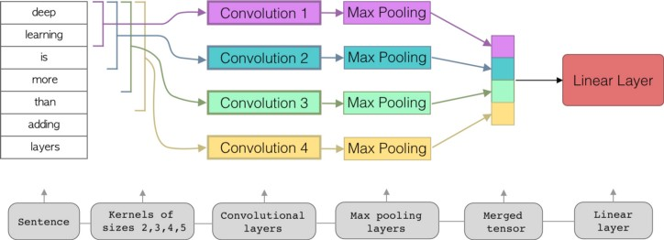
TextCNN
각 합성곱 레이어는 직접 설정한 kernel_size 로 정의
이는 지역적인 정보를 보존할 "n-gram"을 의미하게 됨

Slide 22
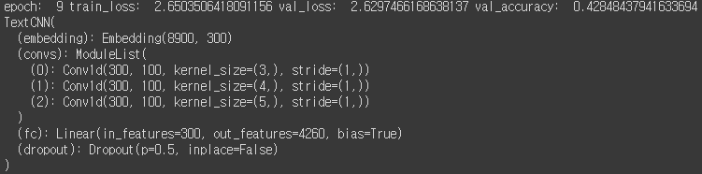
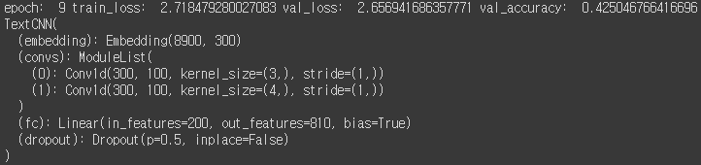
TextCNN
kernel_size를 [3, 4, 5] , [3, 4]로 하여 학습을 진행한 모습.
성능에 있어 유의미한 차이가 없다고 판단됨.
Test set 정확도

Slide 23
03
Test Result

Slide 24
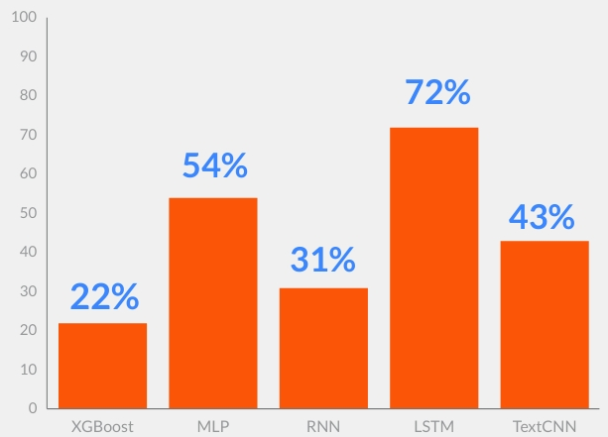
모든 모델 비교
5개 예측 모델 Test Set에 대한 성능 비교

Slide 25
04
Plan

Slide 26
고찰 및 개선
모델 정확도 개선
- Input data와 Output data를 더 효율적으로 정제해 모델 성능 개선
- Attention Mechanism등의 기법을 활용하는 SOTA모델을 적용하여 모델 성능 개선을 꾀함
- BERT, GPT와 같은 자연어 Pre-Trained 모델을 활용한 모델 성능 개선
챗봇 개선
- 웹 뿐만 아니라 모바일 환경 지원
- 결과가 낮은 정확도로 예상될 경우 사용자에게 추가 입력을 요청하여 처리할 수 있도록 개선

